Slide 1

Android云笔记APP
分布式数据库系统课程设计

Slide 2
Contents
1. 系统设计
2. 分布式设计
3. 程序实现
4. 展示

Slide 3
系统设计

Slide 4
系统设计
目标：
结合本课程所学的知识以及之前所掌握的知识，来构建一个云笔记系统。其包含手机APP端和后台服务程序。
其可以简单地完成用户创建，管理笔记的需求。

Slide 5
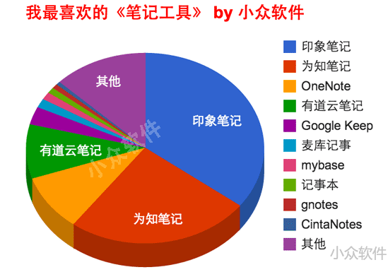
系统设计

Slide 6
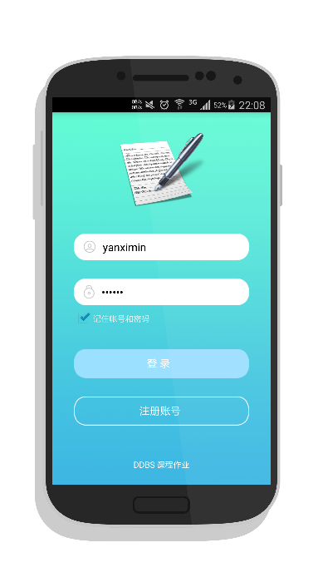

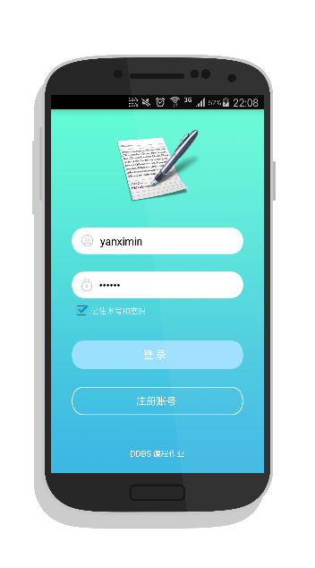
系统设计

Slide 7
数据库设计
创建/修改时间
1
创建
N
用户
笔记
笔记ID号
标题
内容
用户名
密码
用户ID
用户ID

Slide 8
数据库设计
主要功能
登录
注册
添加笔记
修改笔记
删除笔记
查看笔记

Slide 9
分布式设计

Slide 10
分布式设计
数据分片
垂直分片
服务器端（id，user，title，content，time）字段
APP端（id，title，content，time）
水平分片
单个APP端只存储单一用户的笔记记录

Slide 11
分布式设计
数据分配
APP上存放单一用户的数据
服务器端存放所有用户的数据
数据冗余
集中式+分割式

Slide 12
分布式设计
局部查询
在APP中直接查询内置的数据库
全局查询
发送请求至服务器，查询服务器中的数据库
局部更新
在APP中更新内置的数据库（离线）
全局更新
在APP中发送请求更新服务器的数据库（在线）
多副本更新
离线+在线

Slide 13
分布式设计
分布式事物管理
增删改操作在APP上都是与服务器上相互同步，一般都是先局部，后整体
故障处理
在发生故障时，比方说突然离线，可以对请求进行存储，等到下一次正常的时候在进行发送。

Slide 14
分布式设计
目录管理
用户管理
权限管理
用户只有注册之后，才能依据用户名密码访问，修改数据库并且只能访问，修改自己的笔记。
数据库管理员可以在数据库管理系统中，查看所有的用户信息。

Slide 15
功能实现

Slide 16

功能实现
服务器端采用PHP作为实现语言
采用RESTful的HTTP请求来操作服务器上的数据

Slide 17
功能实现
采用Java来作为Android上的APP编写语言
代码量
PHP后台700行
Android前端1800行

Slide 18
展示

Slide 19
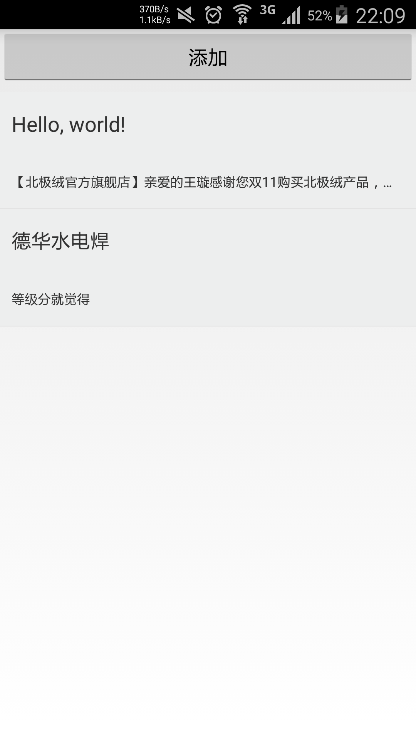
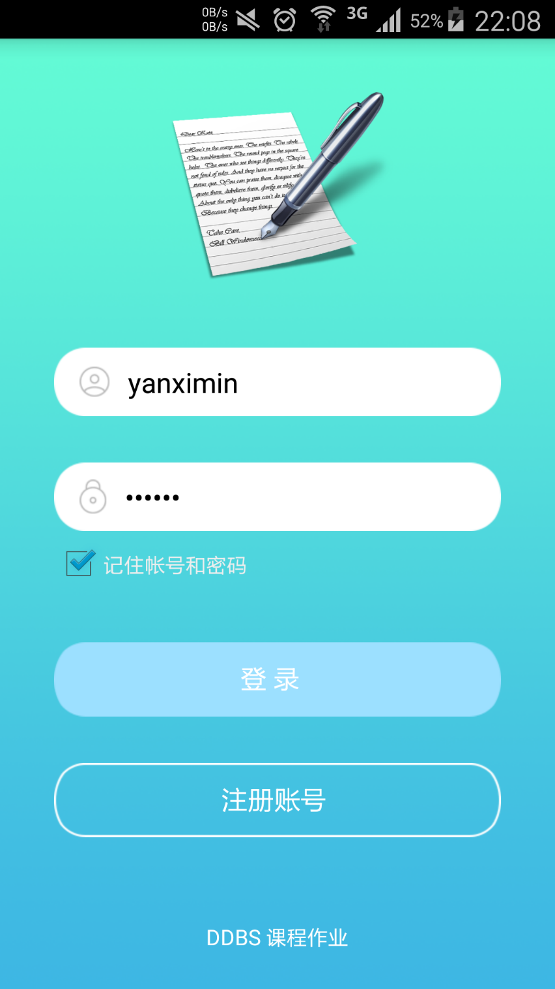
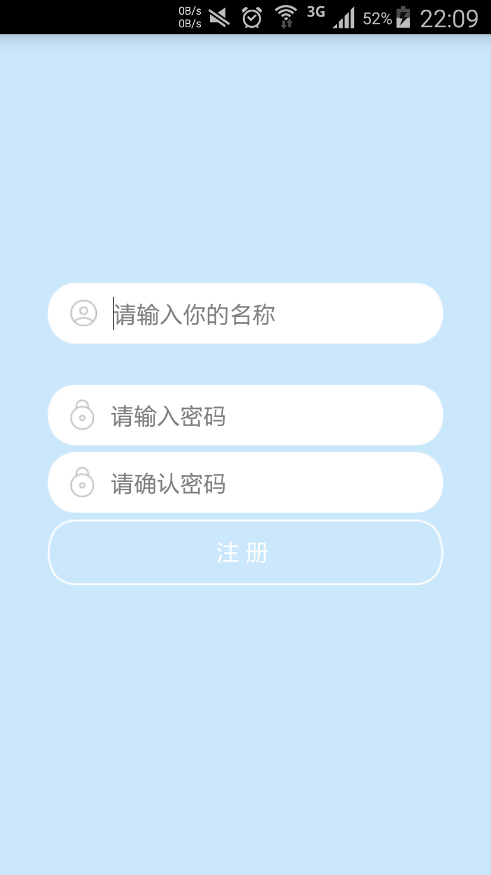
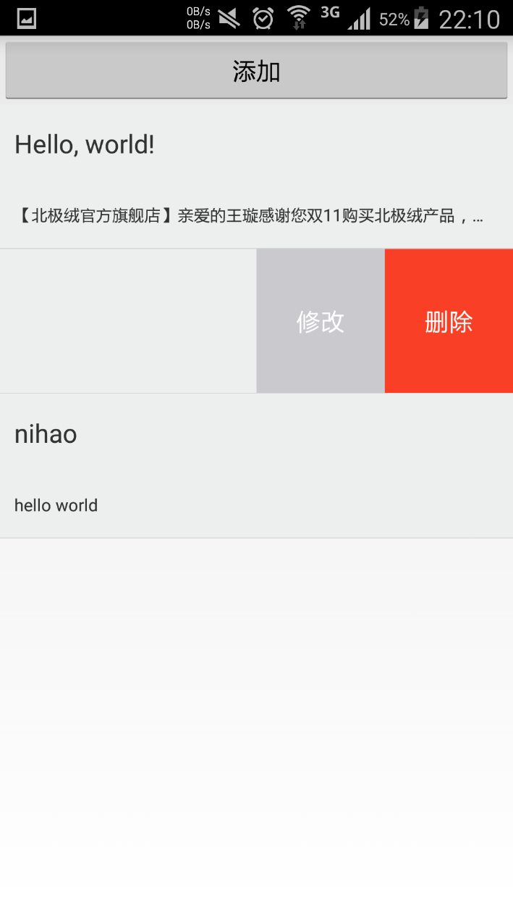
展示

Slide 20
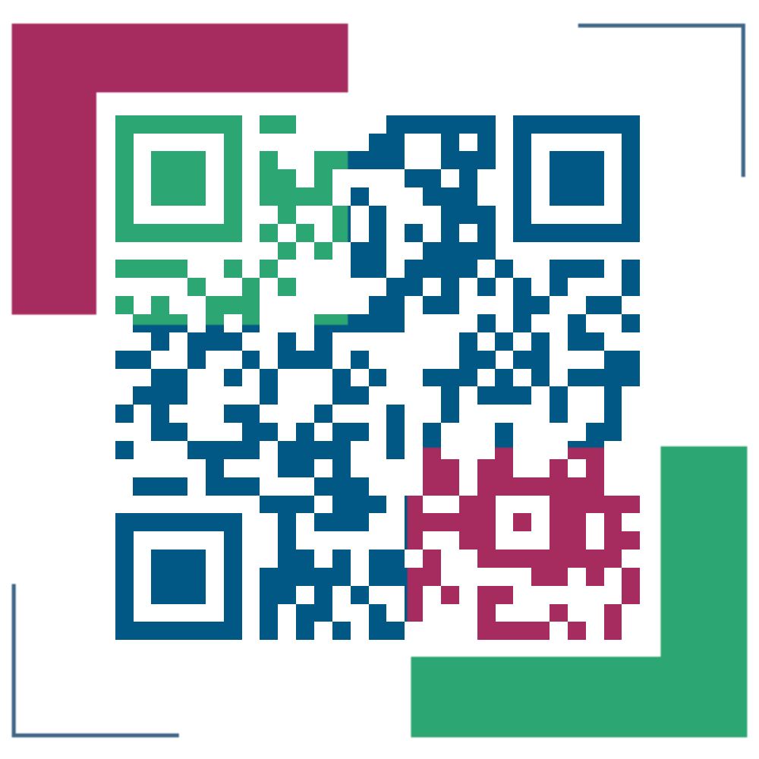
展示
扫一扫
Android连接校园网情况下

Slide 21
Thank You !
www.themegallery.com

